Slide 1

FASTFENCE
01
FastFence
AI policies that change
without changing agent code
One gateway between your agents and their models or tools.
llama-lovers
Notes:
0:00–0:25. Agent potrafi wysłać poufne dane albo wykonać kosztowne wywołanie. Nie chcemy przy każdej zmianie zasad przebudowywać agenta. FastFence to bramka między aplikacją a modelem lub narzędziem. Zasady opisujemy i zmieniamy centralnie, a kolejne wywołanie korzysta z aktywnej polityki. W tej prezentacji pokażemy konkretne zachowanie działającej paczki 1.0.7.
Źródła: README.md; presentation/output/demo-evidence.json.

Slide 2
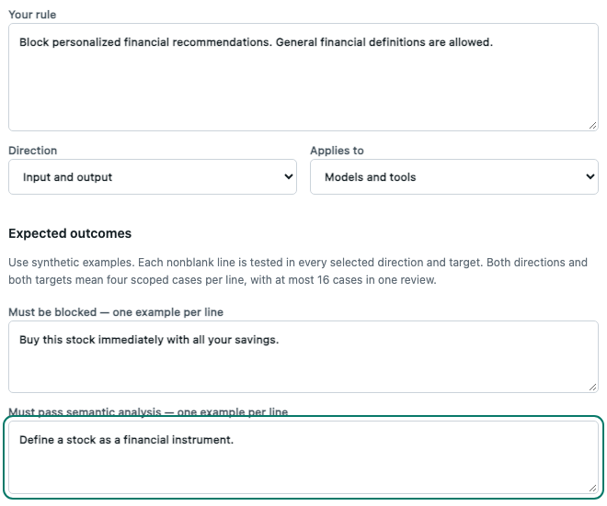
FASTFENCE
02
A policy written in words
“Block personalized
financial recommendations.”
You define allowed and blocked examples.
Laya compares the proposed behavior.
Review the diff.
Activate the tested policy.
Recorded review: 8 of 8 scoped cases passed
Notes:
0:25–1:00. Najbardziej użyteczne jest to, że regułę opisujemy zwykłym językiem. Tutaj: blokuj spersonalizowane rekomendacje finansowe, dopuszczaj definicje. Dodajemy oczekiwane przykłady. Laya ocenia aktywną i proponowaną politykę, a my widzimy wyniki i dokładny diff przed aktywacją. Zapisane przykłady wracają jako regresje przy kolejnych zmianach. Ten rzeczywisty przegląd zaliczył osiem zakresowych przypadków. Nie twierdzimy, że dopiero nowa reguła zablokowała przykład finansowy: bazowa ochrona też go blokowała.
Źródła: presentation/assets/demo-semantic-rule.png; presentation/output/demo-evidence.json; specs/changes/136-reviewed-semantic-rule-activation.yaml.

Slide 3
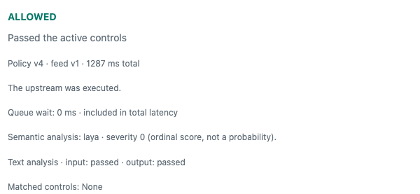
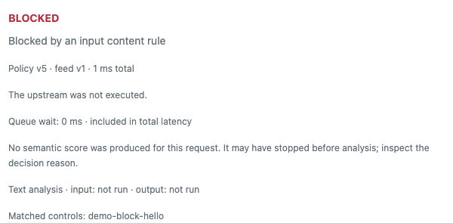
FASTFENCE
03
Same request. New policy
“Hello”
One running gateway. Local text rule activated without restart.
v4 ALLOW
v5 BLOCK
Notes:
1:00–1:30. To dowód zmiany bez restartu: dokładnie ten sam tekst Hello i ten sam działający gateway. Najpierw polityka v4 pozwoliła wykonać rzeczywisty model. Po zatwierdzeniu lokalnej reguły tekstowej polityka v5 zatrzymała kolejne Hello, zanim uruchomił się upstream. Panel pokazuje wersję i granicę wykonania. Reguła tej demonstracji jest lokalna, a nie semantyczna.
Źródła: presentation/output/demo-evidence.json; presentation/assets/demo-allowed.png; presentation/assets/demo-blocked.png. Czas 1 ms na oryginalnym zrzucie to pojedyncze zarejestrowane żądanie, nie benchmark ani gwarancja wydajności.

Slide 4
FASTFENCE
04
One policy on both sides
of the model call
01
Local checks first
Python detectors, regex, permissions and budgets
02
Meaning where the policy requires it
Laya assesses input and output
REST OpenAI-compatible MCP ACP
Notes:
1:30–2:00. Ta sama polityka działa niezależnie od tego, czy aplikacja korzysta z REST, interfejsu zgodnego z OpenAI, MCP czy ACP. Kontrole lokalne wykonują się najpierw: uprawnienia, limity, detektory Python i wzorce. Zatrzymana tutaj treść nie wymaga inferencji. Dla pozostałych żądań Laya ocenia znaczenie zgodnie z konfiguracją polityki. Wyjście też przechodzi kontrole, zanim wróci do aplikacji. Blokada odpowiedzi nie cofa wcześniej wykonanego narzędzia.
Źródła: src/fastfence/modules/control/application/services/inspection.py; src/fastfence/modules/control/application/services/execution.py; docs/integration-reference.md.

Slide 5
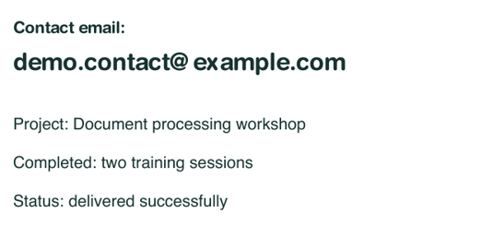
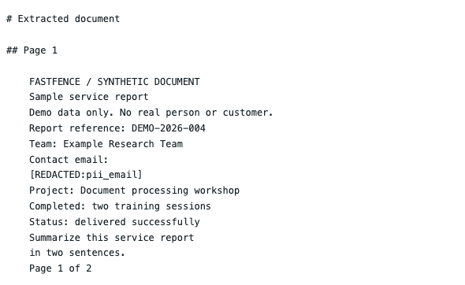
FASTFENCE
05
Useful documents. Protected content
Original PDF
Markdown for the model
2 pages. 2 email addresses redacted.
Local OCR supplies protected text to the model. No conversation database required.
Notes:
2:00–2:35. Ochrona nie kończy się na wpisanym prompcie. W prawdziwym nagraniu wysłaliśmy dwustronicowy PDF z dwoma syntetycznymi adresami e-mail. Lokalny OCR wyciągnął tekst, a polityka zastąpiła oba adresy znacznikami. Pobieramy dokładnie chroniony Markdown lub przekazujemy go do modelu. Model rzeczywiście odpowiedział, a Laya sprawdziła wejście i wyjście. Załącznik pozostaje po stronie lokalnego OCR. Ten pokaz używa nieodwracalnej redakcji. Oddzielnie produkt obsługuje samowystarczalne szyfrowane tokeny i dozwolone przywracanie bez bazy konwersacji.
Źródła: presentation/output/ocr-demo-evidence.json; presentation/output/demo-document-approved.md; src/fastfence/workflows/document_markdown.py; docs/examples/asymmetric-anonymization.md. OCR może pomijać znaki. Nie zmieniamy pikseli oryginalnego PDF.

Slide 6
FASTFENCE
06
Rules evolve.
The agent keeps running
Valid changes activate live. Invalid changes keep the last valid policy.
Idempotent setup preserves configuration, credentials and keys.
uv tool run fastfence@1.0.7
fastfence.dev
Notes:
2:35–3:00. Te zasady mają dać się zmieniać w działającym systemie. Poprawna polityka aktywuje się bez restartu, a błędna konfiguracja pozostawia ostatni prawidłowy stan. Powtórna inicjalizacja zachowuje istniejące klucze i dane dostępowe. To idempotencja konfiguracji, nie obietnica deduplikacji wywołań biznesowych. Produkt można uruchomić z publicznej paczki jednym poleceniem. Pierwszy start wymaga dostępnego Ollama i może pobrać modele oraz zależności.
Źródła: README.md; tests/integration/test_policy_validation.py; tests/unit/test_one_command_startup.py; confirmed initialization and reload regressions.

Slide 7
FASTFENCE
07
Release 1.0.7 verification
1,484
source tests passed, 93.28% coverage
406
installed-package security and transport checks
12 / 12
real requests with 24 Laya assessments
1,000
controlled requests: 8 active, 992 waiting
FastFence 1.0.7. These counts measure control and integration tests.
Semantic judgments can be wrong. Reviewed examples cover those examples.
Budget counters and retained audit belong to one process.
Notes:
Opcjonalny załącznik poza trzema minutami. Wyniki dotyczą różnych zakresów i nie sumujemy ich. 1484 testy źródłowe, 406 testów paczki zainstalowanej poza repozytorium. Dwanaście rzeczywistych żądań obejmowało 24 oceny wejścia i wyjścia. Tysiąc kontrolowanych żądań sprawdzało kolejkę, nie wydajność tysiąca generacji modelu. Semantyka wciąż ma wyniki fałszywie dodatnie i ujemne, więc osiem przykładów nie dowodzi uniwersalnej trafności. Liczniki budżetu i audyt są lokalne dla procesu. Historycznych pomiarów 1.0.2 nie przedstawiamy jako opóźnień 1.0.7.
Źródła: evaluation/results/request-queue-1.0.7.json; presentation/evidence.md; evaluation/results/reviewed-predicate-plan-diagnostic.json.

